Slide 1
PHP 3주차
201640125_엄인섭

Slide 2
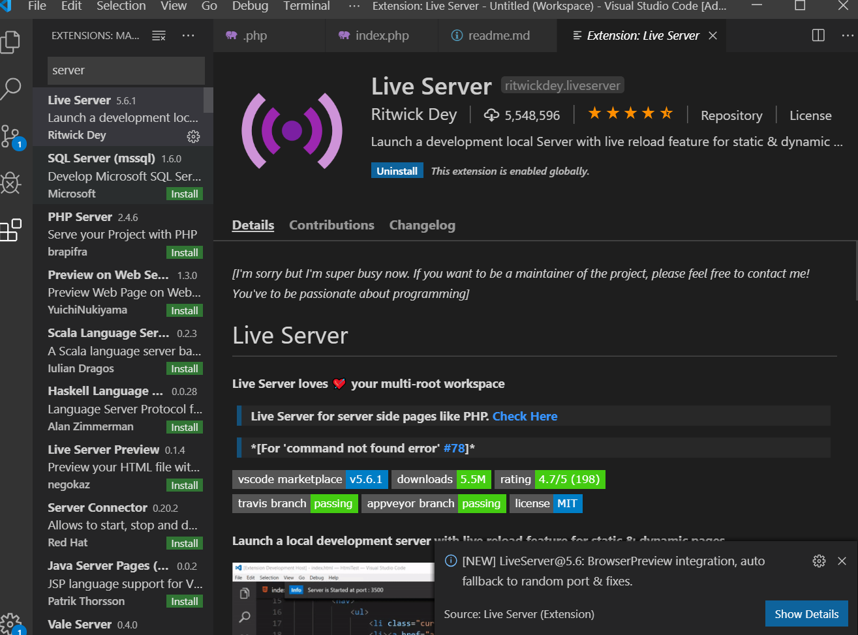
Live Server를 다운 받는다.

Slide 3
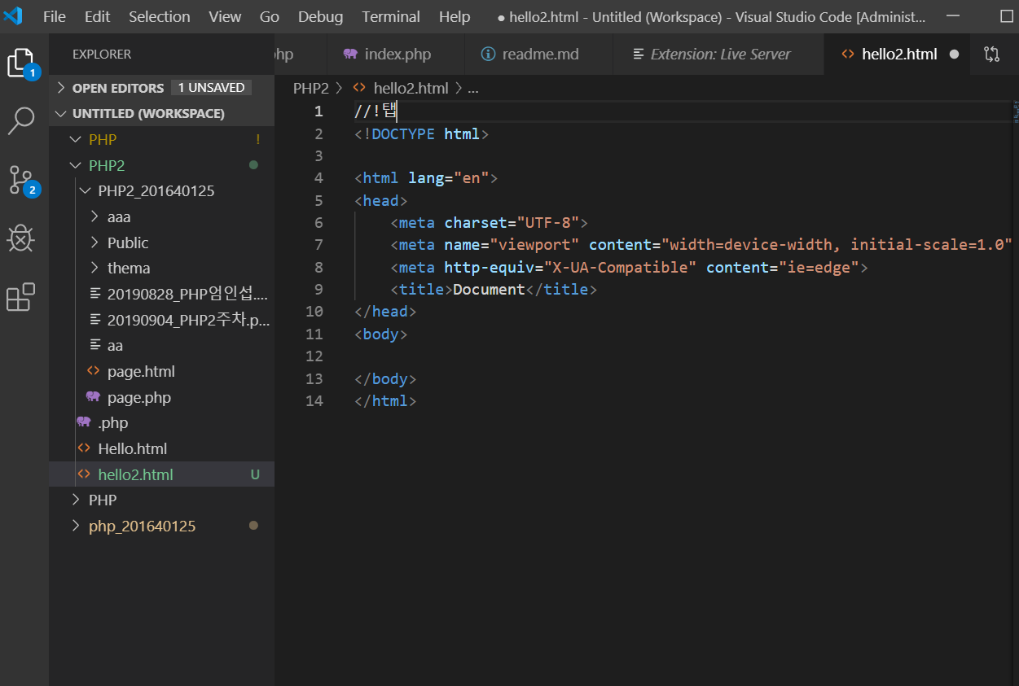
! 탭을 누르면
Html기본 양식이 나온다

Slide 4
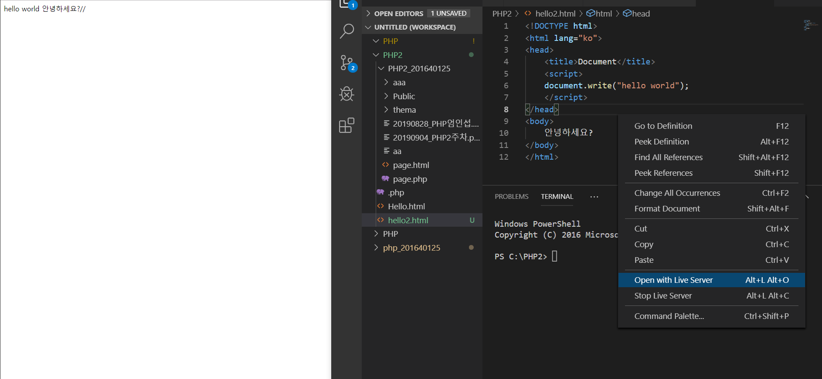
라이브 서버를 다운받으면 저장만해도 바로 웹에 출력됨

Slide 5
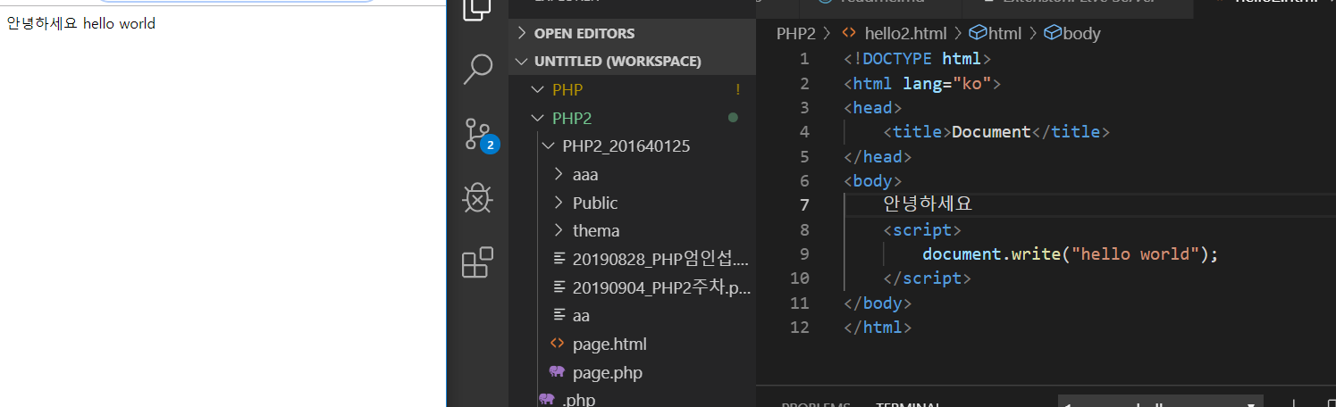
코드는 위에서 아래로 순서대로 읽는다.

Slide 6
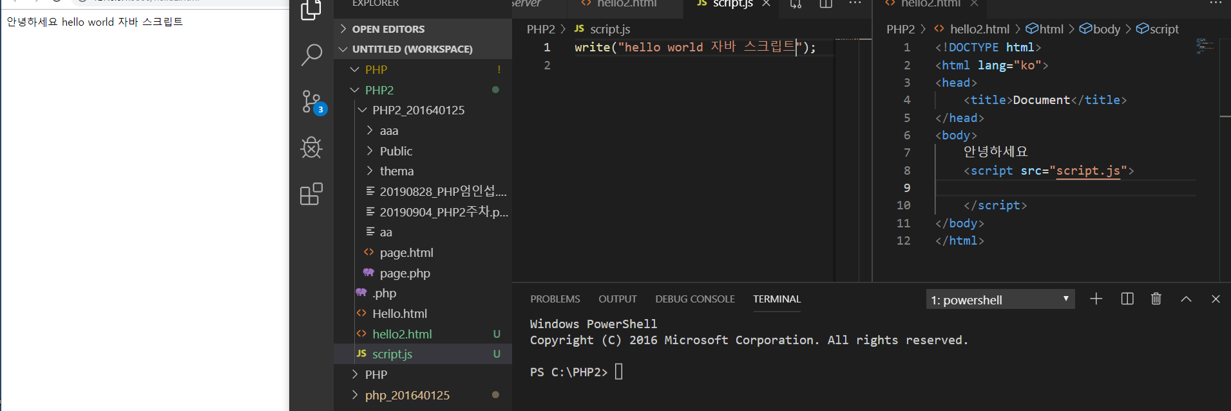
Script scr=“사용할 자바스크립트 파일” 을이용해서 자바스크립트를 불러온다.

Slide 7
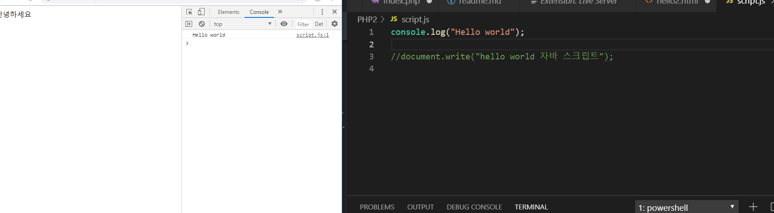
Console.log() 로 콘솔창에서 확인할 수 있다.
Php, jsp주석 은 //
Html 주석은 <!-- -->

Slide 8
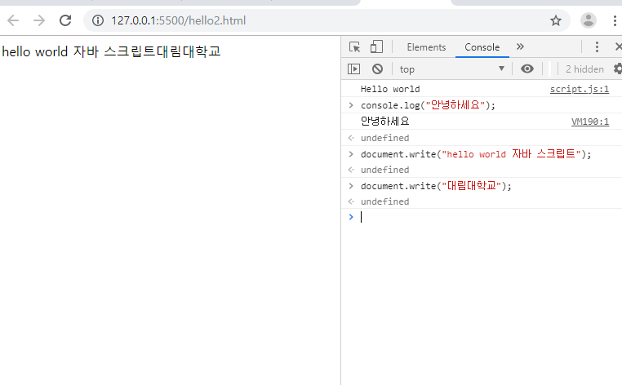
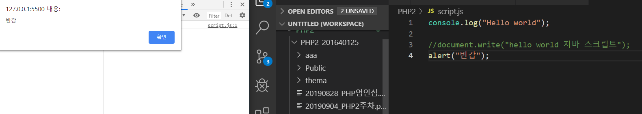
콘솔창에서 바로 작성하여 사용 할 수 있다.
임시로 테스트를 할 수 있다.
alert()함수로 창을 띄울 수 있다.

Slide 9

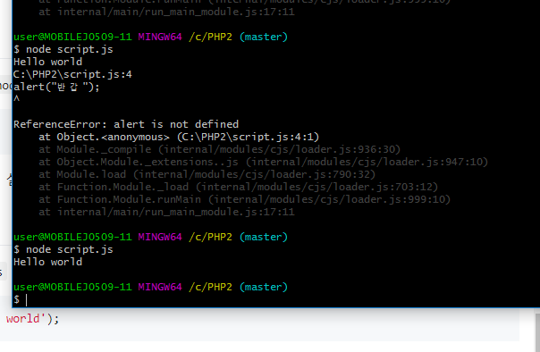
Cat 명령으로 파일 내용 보기
Node 스크립트파일.js
스크립트를 실행, alrter명령은 실행이 안된다.

Slide 10
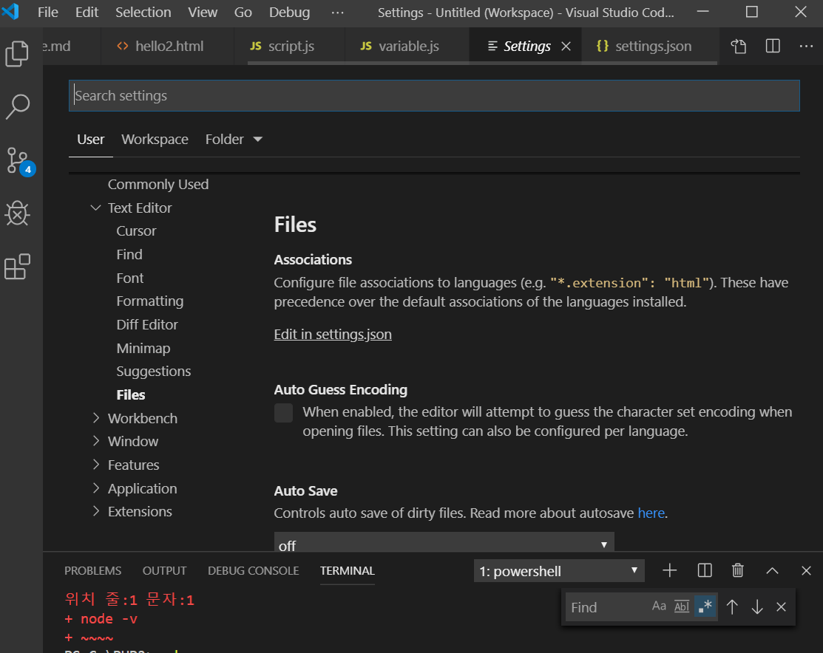
Seetings 에
Edit in setings.json 클릭

Slide 11
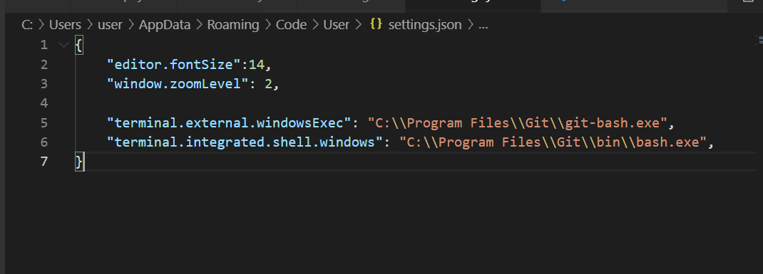
나온 settings.json 파일에
Git bash 경로를 설정해 준다.

Slide 12
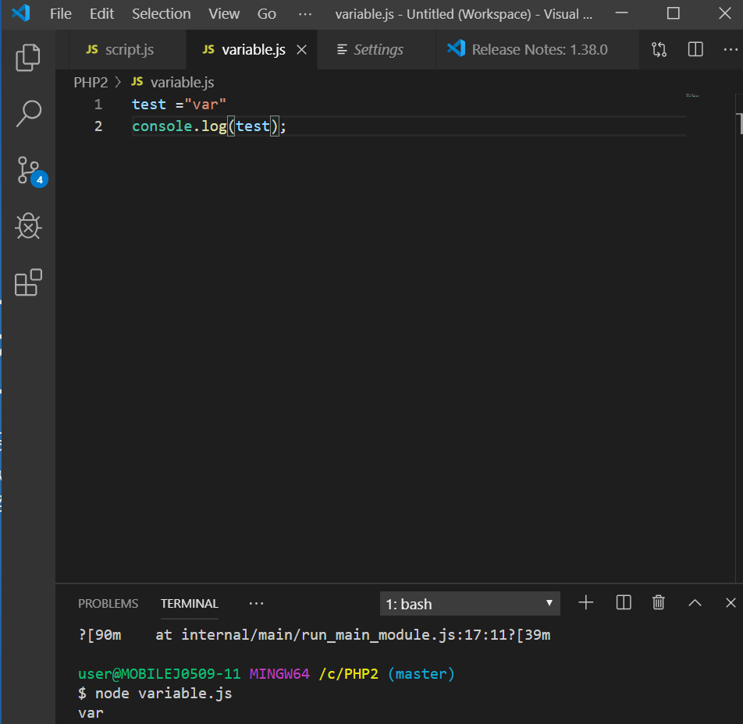
Vs code를 껐다 키면
Terminal 실행시 git bash가
실행되고
Node 실행한 자바스크립트.js
로 실행한다.

Slide 13
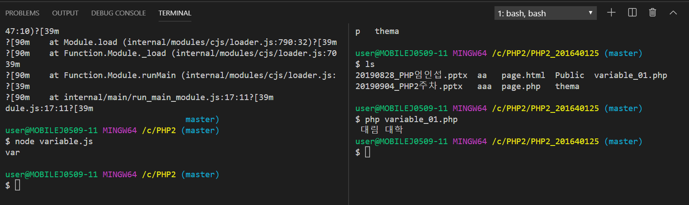
터미널 두개 사용
+기호 옆에 기호를 클릭하면 된다.

Slide 14
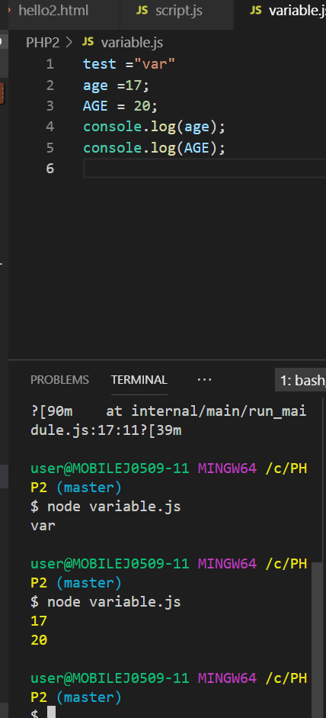
$foo_tt; 언더바 사용 스네이크 케이스
$foTd 대소문자 구분 카멜 케이스
대소문자 구분한다.

Slide 15
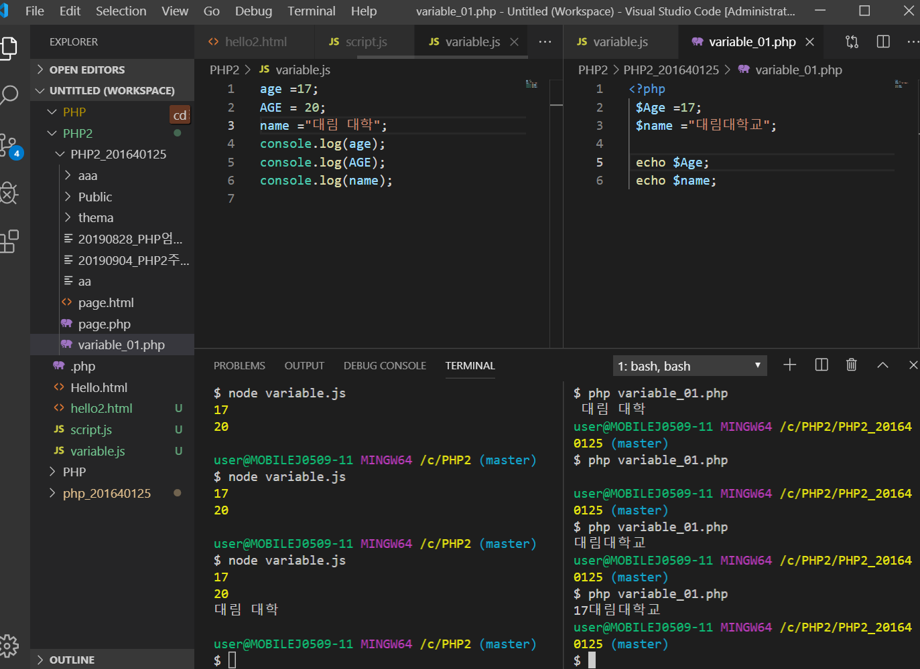
JS 와 PHP 비교

Slide 16
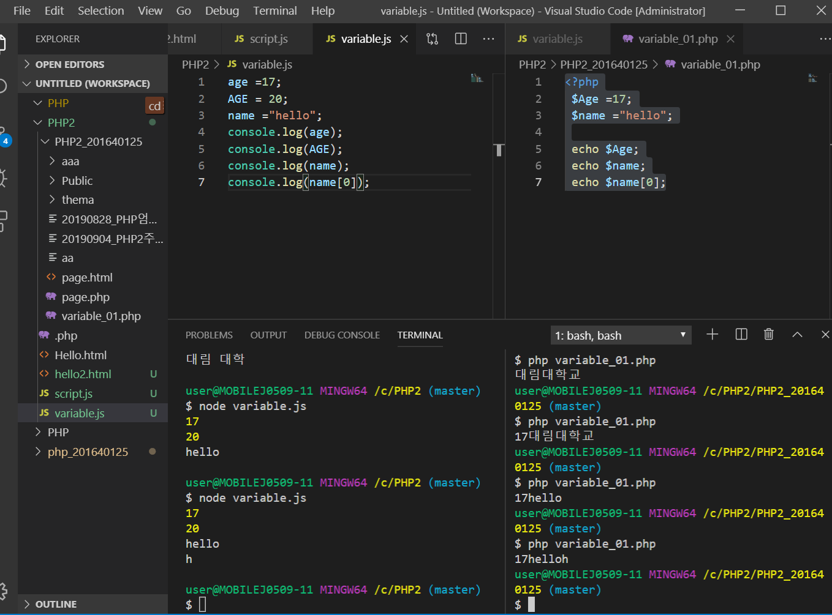
변수[0] 문자열 0번째 인덱스 값을 출력

Slide 17
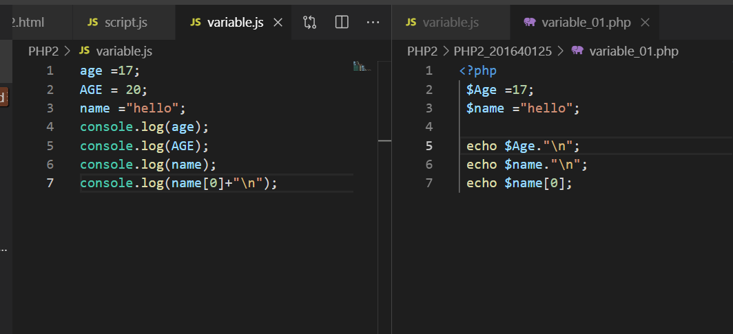
“\n” 줄바꿈
Js파일은 +
Php 파일은 . 으로 추가

Slide 18
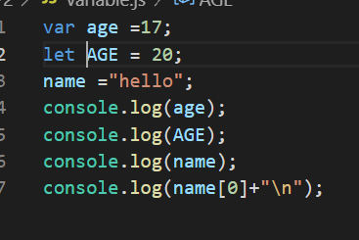
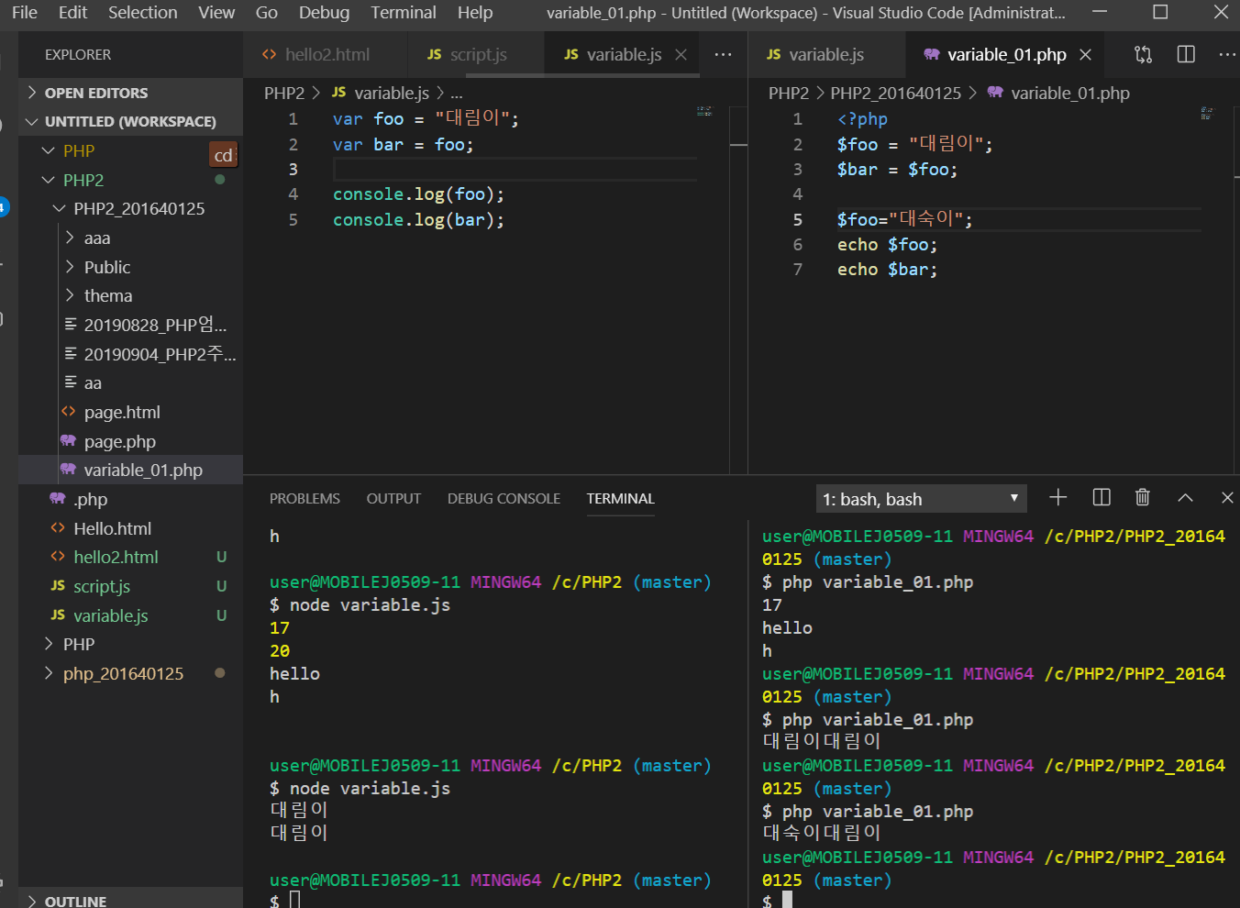
Var 또는 let 으로 변수명을 지정해 줄 수있다.
Var는 Es5문법 옛날 방식
Let은 Es6문법 요즘 방식
값의 복사
중간에 값을바꾸면 값이 안바뀜
$foo = "대림이";
$bar = $foo;
$foo="대숙이";

Slide 19
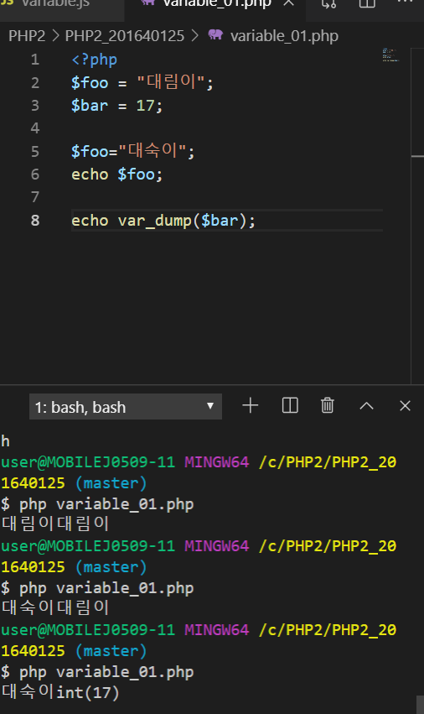
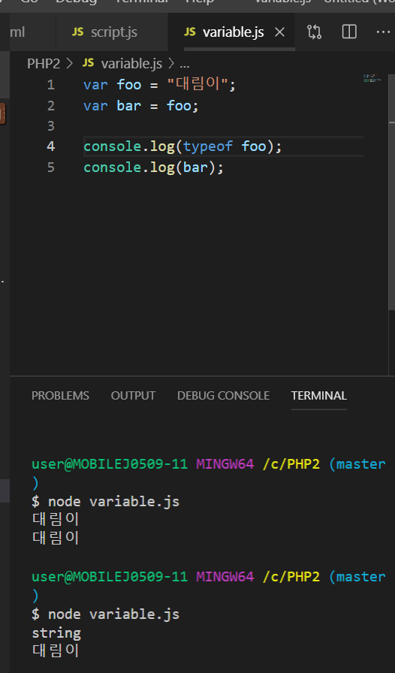
PHP
Var_dump(자료형) ;자료형을 확인 할 수 있다.
JS
Typeof 변수 : 자료형 확인
값을 넣어야 자료형을 확인 할 수 있다.
is_int($age); : 인트값이면 true 반환
Is_string($age); 스트링 값이면 true 반환

Slide 20
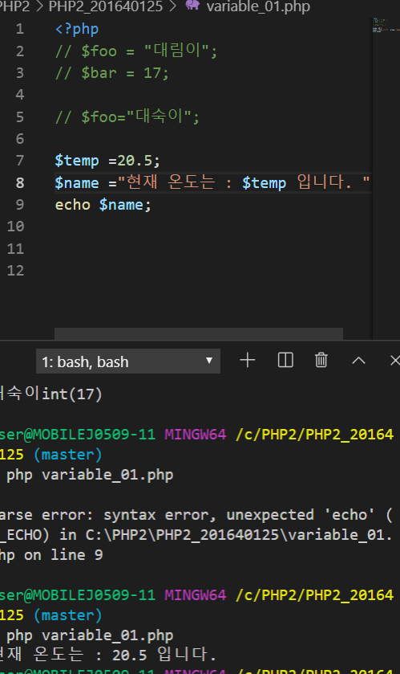
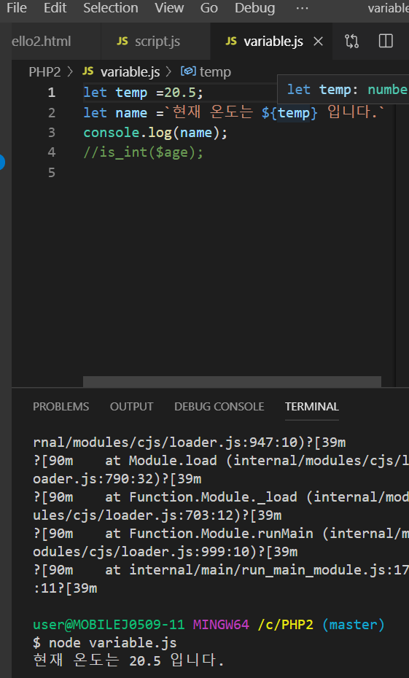
Es6 부터 상수를 지정 할 수 있게 함
Const , deFine() 대문자로 정의하는 것을 권장
문자열안에 변수명을 넣어서 실행 할 수 있다.
JS
``를 써서 참조한다.

Slide 21
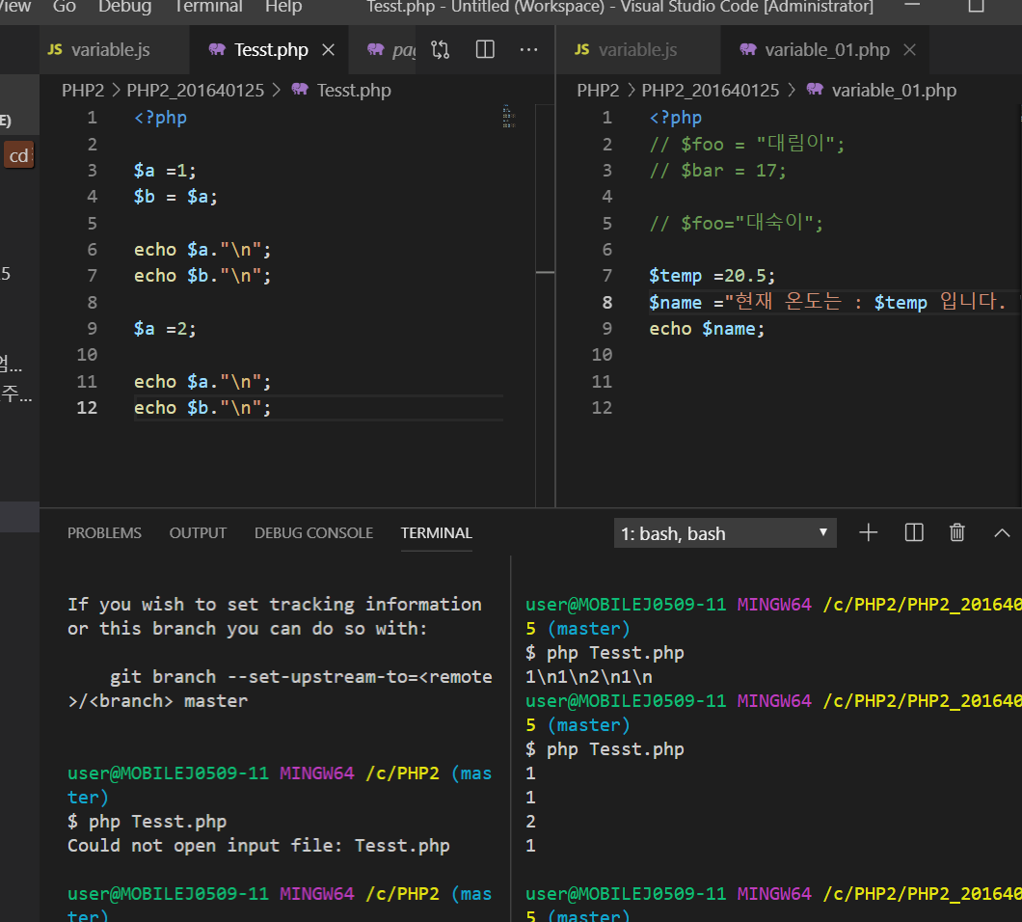

Slide 22
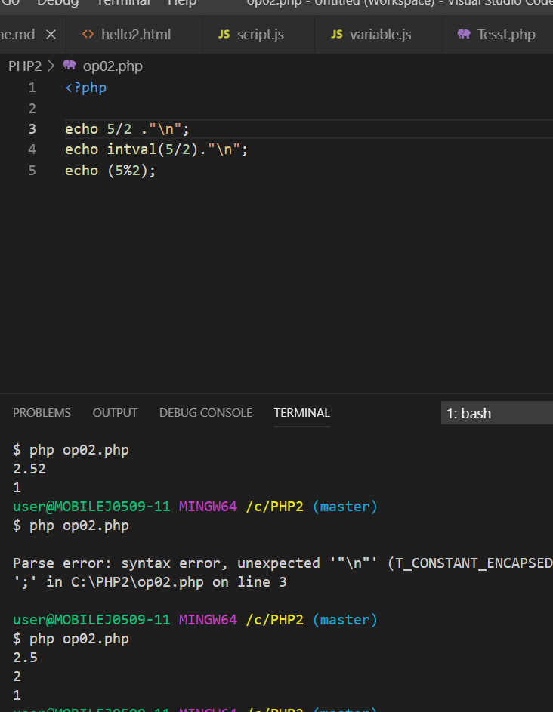
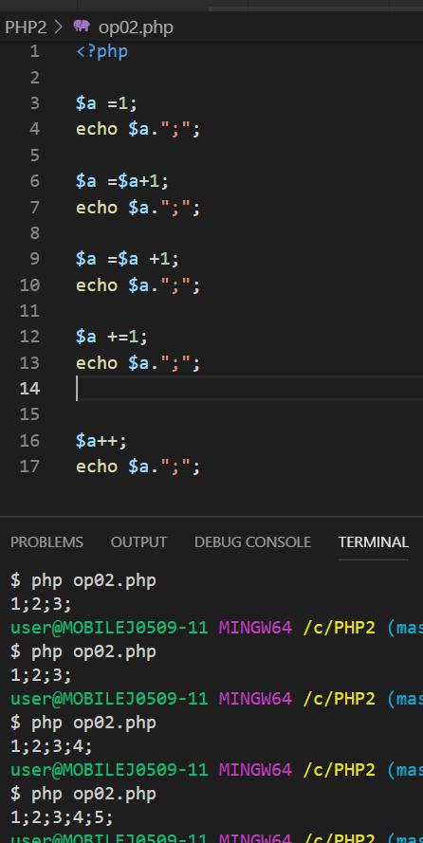
Intval 정수로 변환
연산자
A=a+1
-> a+=1
-> a++

Slide 23
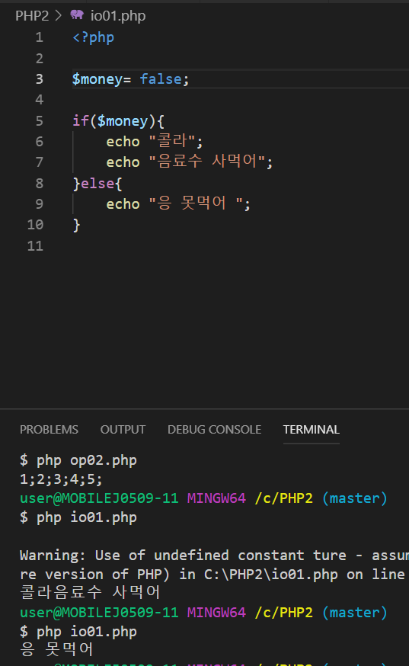
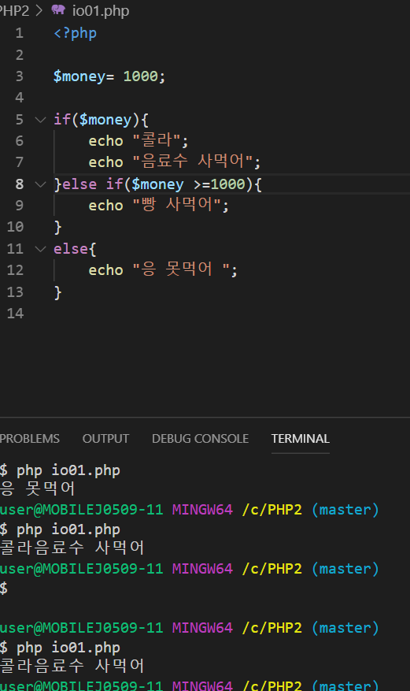
조건문
If()참일때 코드블럭안 실행
Else 거짓일때 블럭안 실행
Else if()
If를 여러 개 사용 함
위에거에서 참이되면 바로 빠져나옴
Switch 와같음

Slide 24
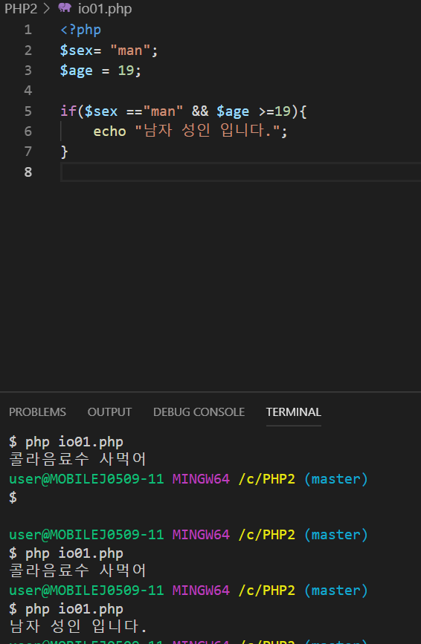
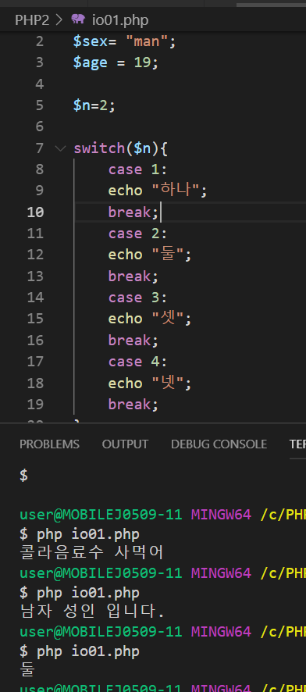
If(조건 1 && 조건2)
둘다 참이면 실행
Switch 문
Switch(값)
Case 변수 또는 숫자:
값에 해당하는 case 문이 실행
Break를 해줘야 switch문을 빠져나옴
안써주면 그밑에것도 실행됨

Slide 25
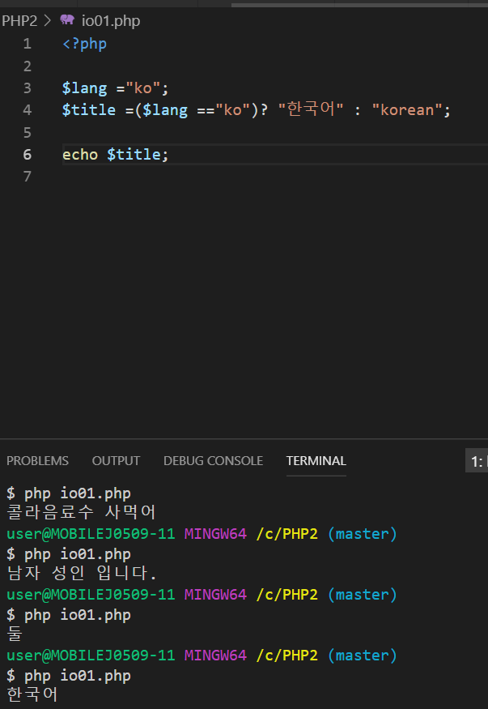
삼항 연산
(조건)?참 :거짓
간단하게 표현 할 수 있다.

Slide 26
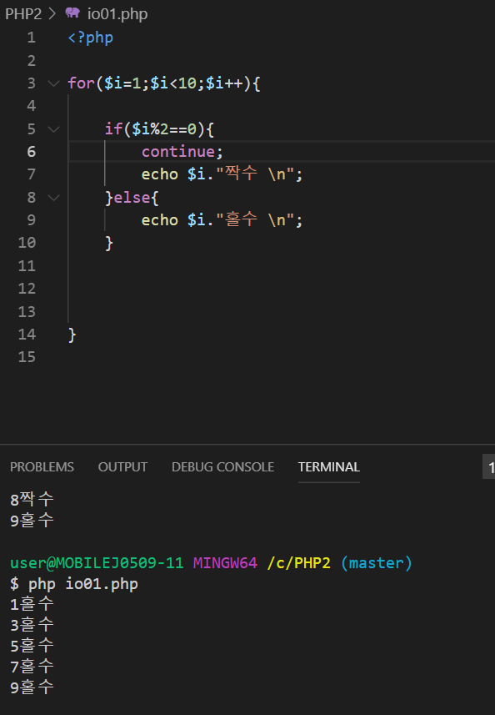
For문
For(초기식,조건식,증감식)
조건을 만족할때까지 반복 실행한다.
조건 횟수를 알때 사용
Continue
반복문 에서 사용 처음으로 돌아가라는 뜻을 가졌다.

Slide 27
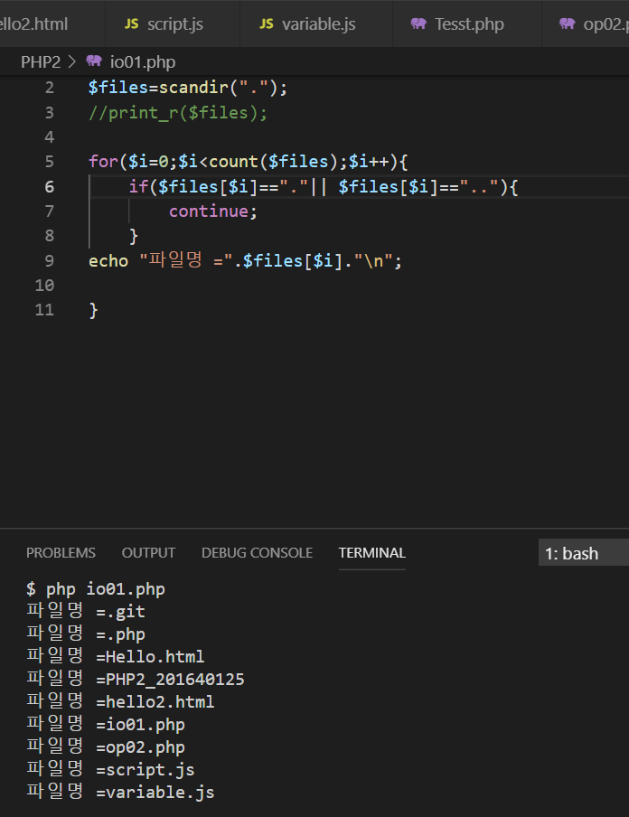
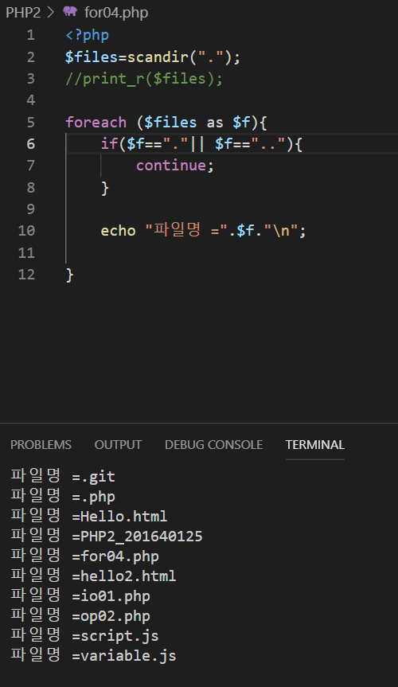
Scandir(“”) “”값을 포함한 파일들을 가져옴
Count() 배열의 개수를 출력
Foreach( as)

Slide 28
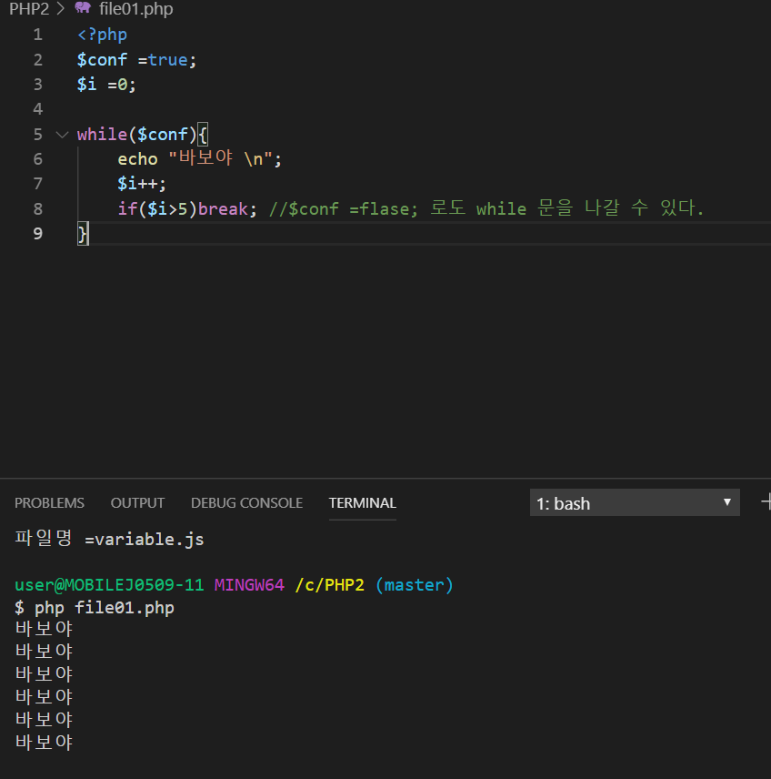
While 문
While(조건)
조건이 만족할때까지 계속 실행한다.
Break를 사용해서 빠져 나올 수 있다.

Slide 29
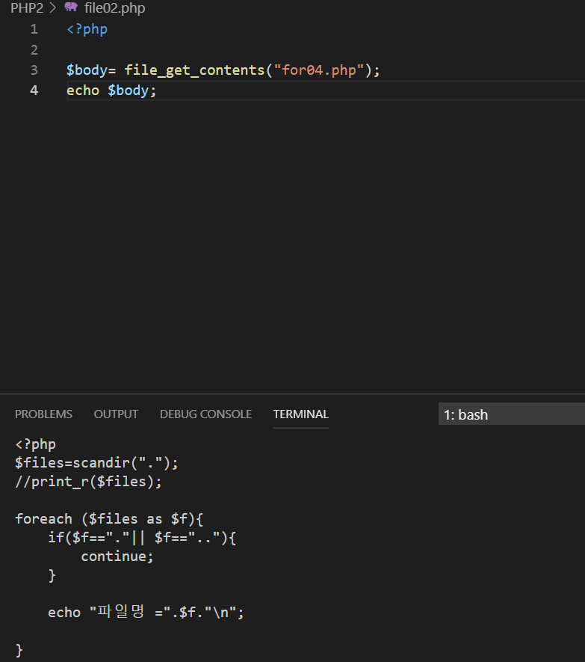
File_get_contents(파일 명)
파일안에 내용을 출력한다.

Slide 30
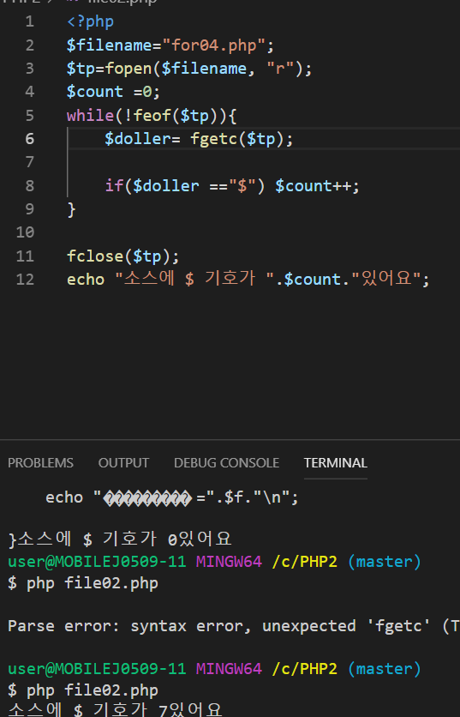
파일안에 $를 확인하면 count갯수 증가해서 몇 개이었는지 확인

